Slide 1

MUSEO FRANCISCO VILLA
DURANGO · MEXICO

Slide 2
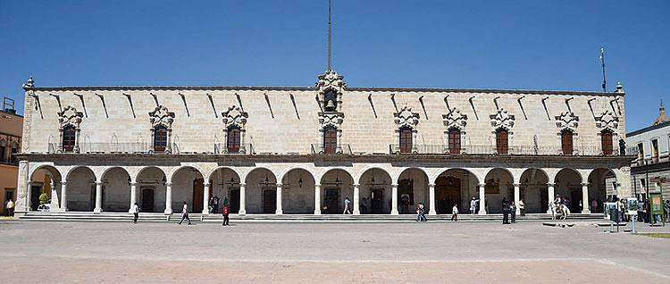
Notes:
2

Slide 3
El Museo Nacional Francisco Villa fue inaugurado en la ciudad de Durango, como parte de las actividades que conmemoran el 450 aniversario de la misma, para convertirse en símbolo y referente sobre Francisco Villa a nivel nacional e internacional. El museo tiene salas distribuidas en las plantas baja y alta del antiguo edificio sede del Gobierno del Estado, conocido como Palacio de Zambrano. Se exhiben infografías maquetas, objetos y fotografías sobre la historia personal y revolucionaria del Centauro del Norte, así como gráficas, videos y otros recursos computarizados interactivos que en su conjunto producen una excelente ambientación y una experiencia museográfica de primer nivel. José Doroteo Arango Arámbula, mejor conocido como Pancho Villa, fue originario de Durango y héroe indiscutible de la gesta revolucionaria. Conocido como rebelde y subversivo del orden institucional de su época.

Slide 4
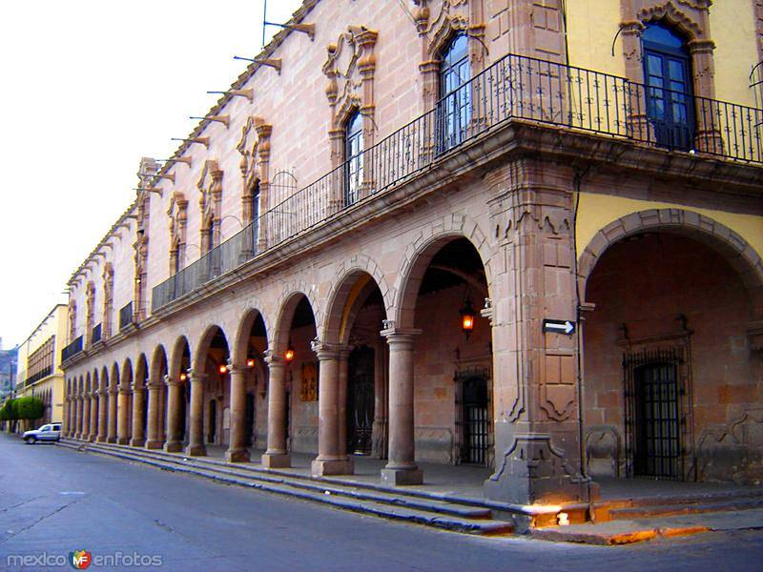
Notes:
4

Slide 5
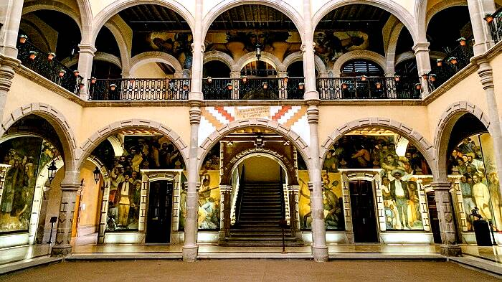

Slide 6
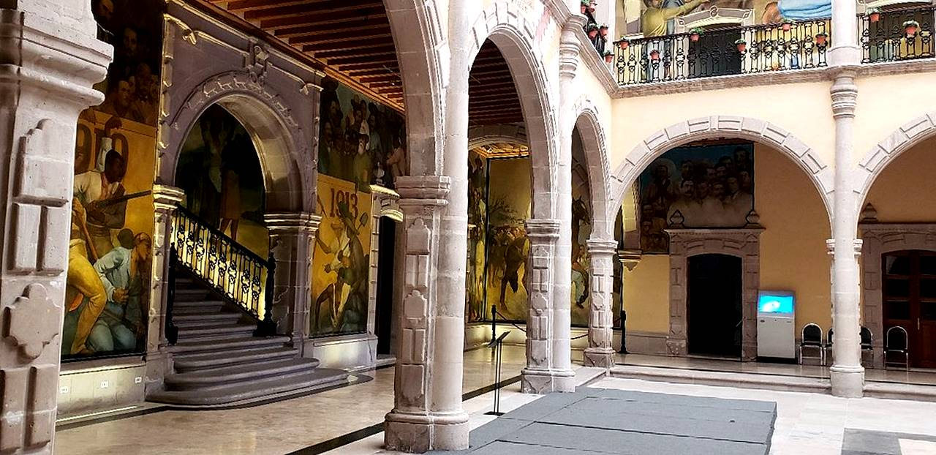

Slide 7
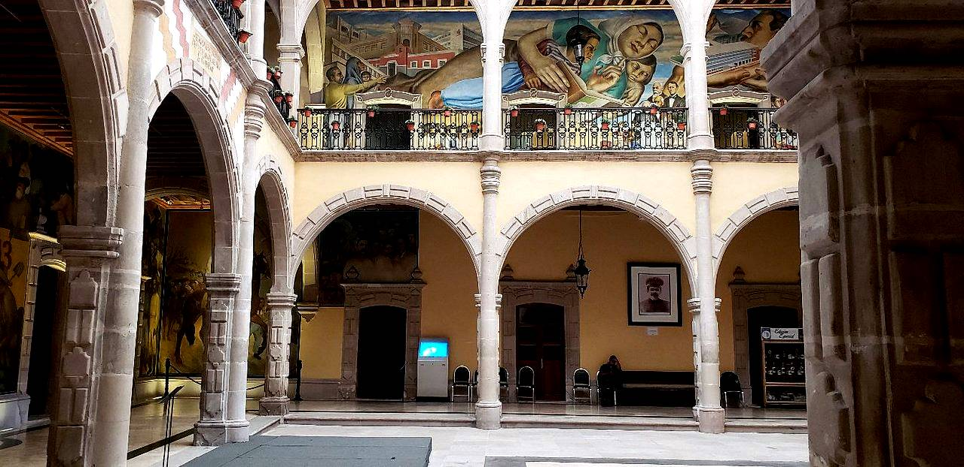

Slide 8
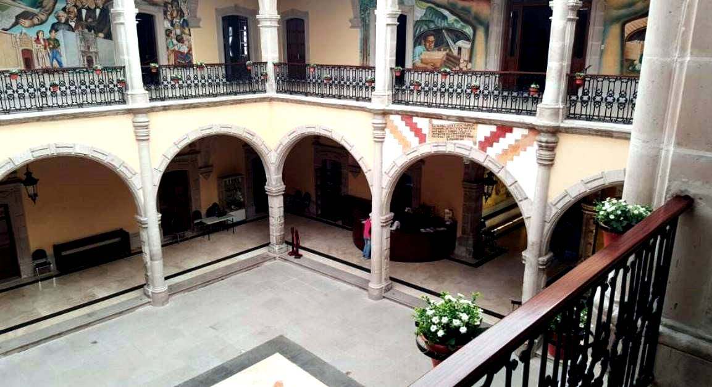

Slide 9
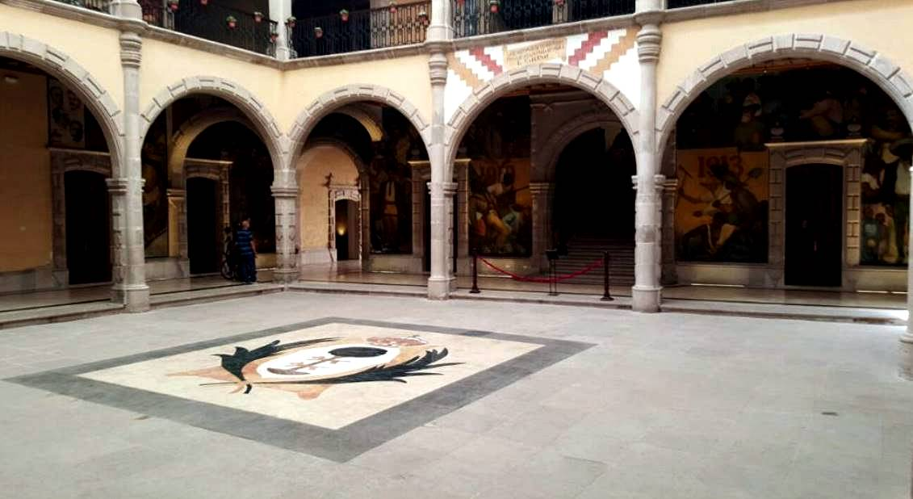

Slide 10
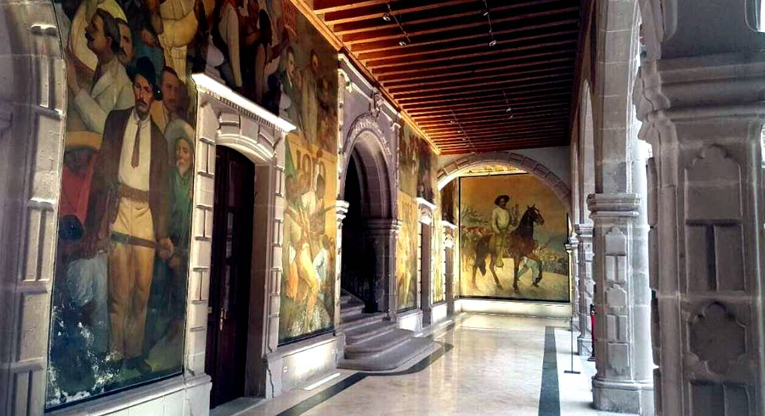

Slide 11
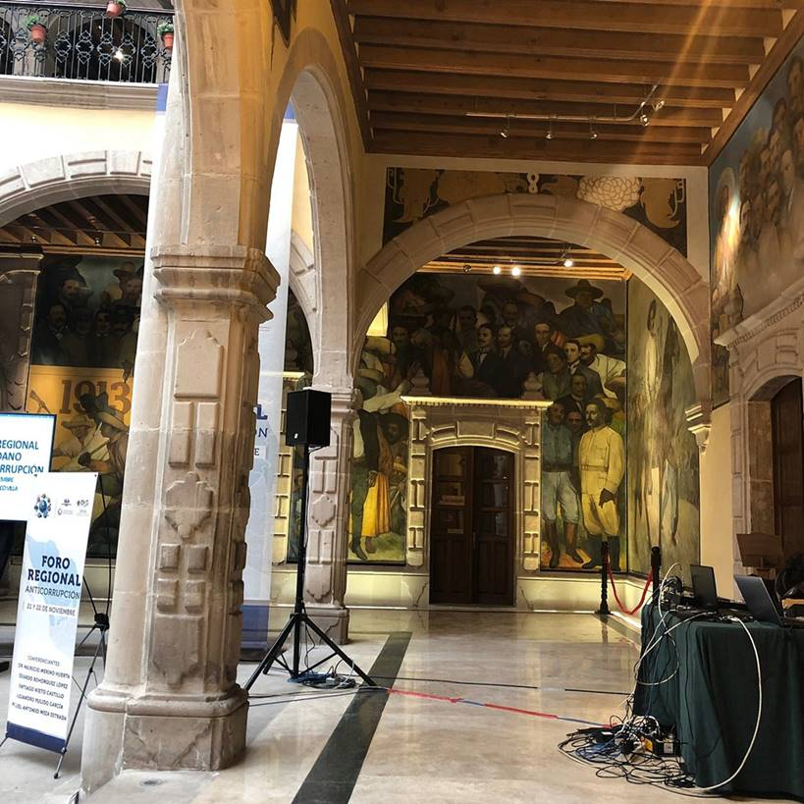

Slide 12
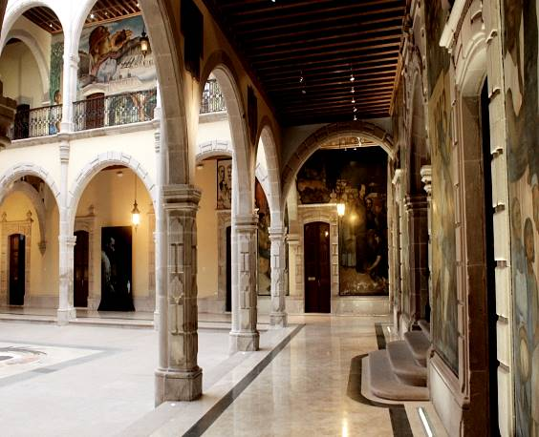

Slide 13
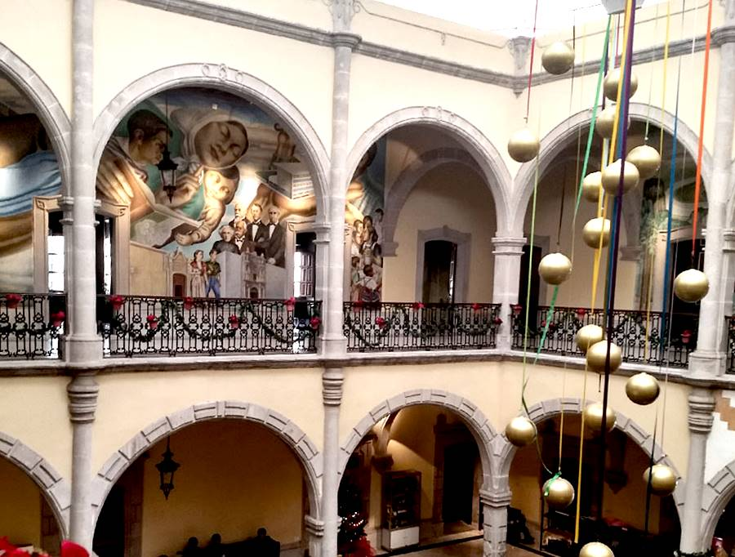

Slide 14
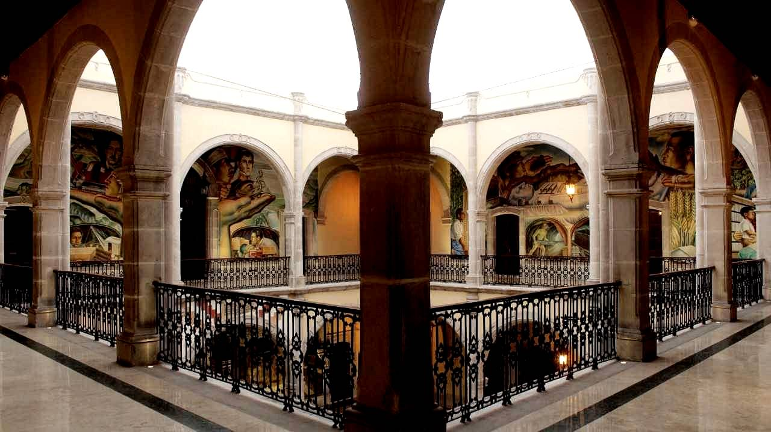

Slide 15
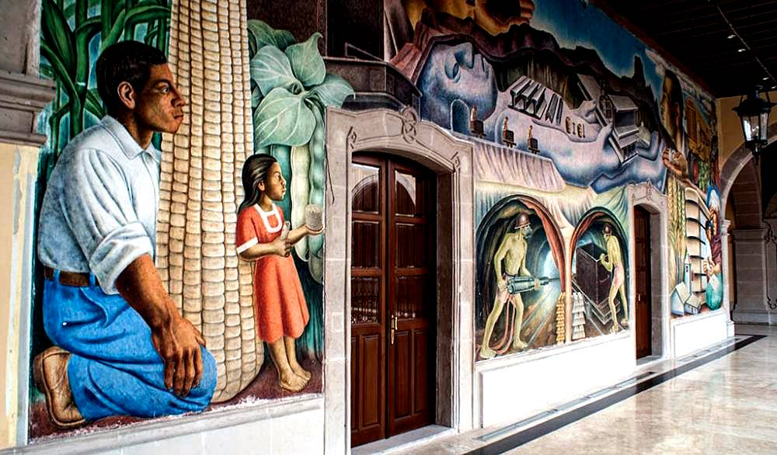

Slide 16
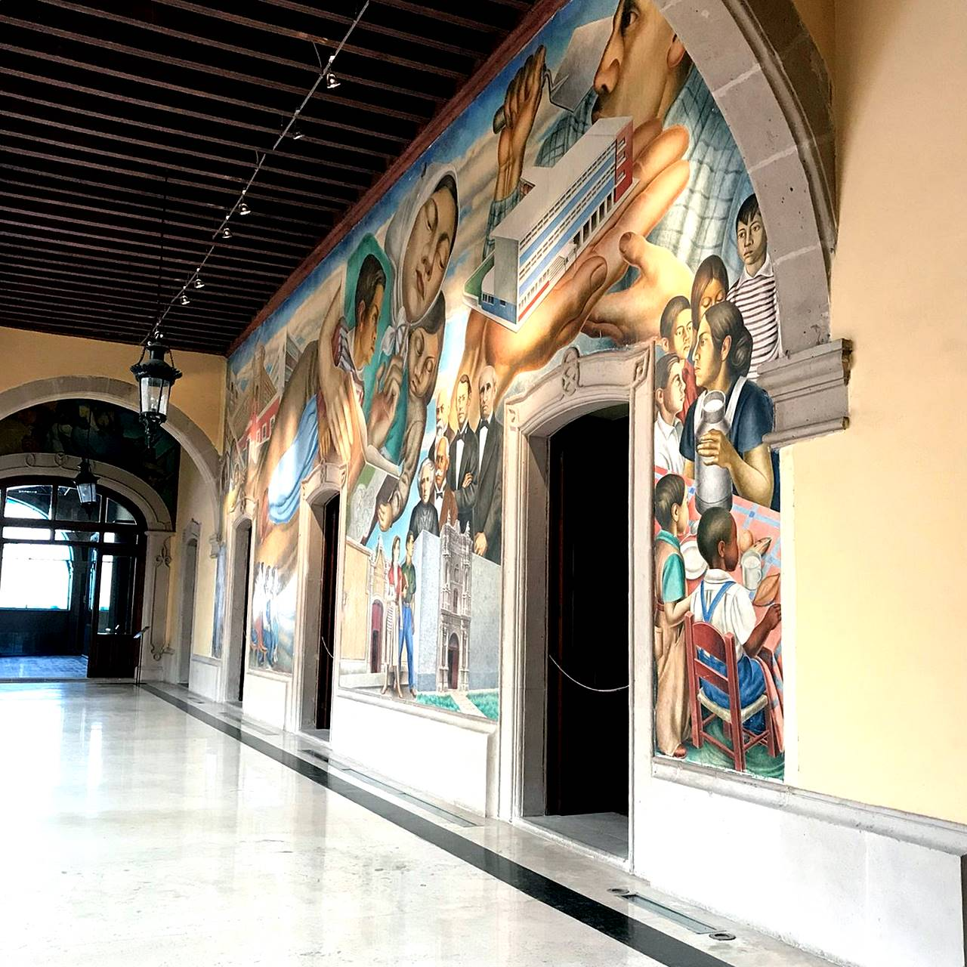

Slide 17
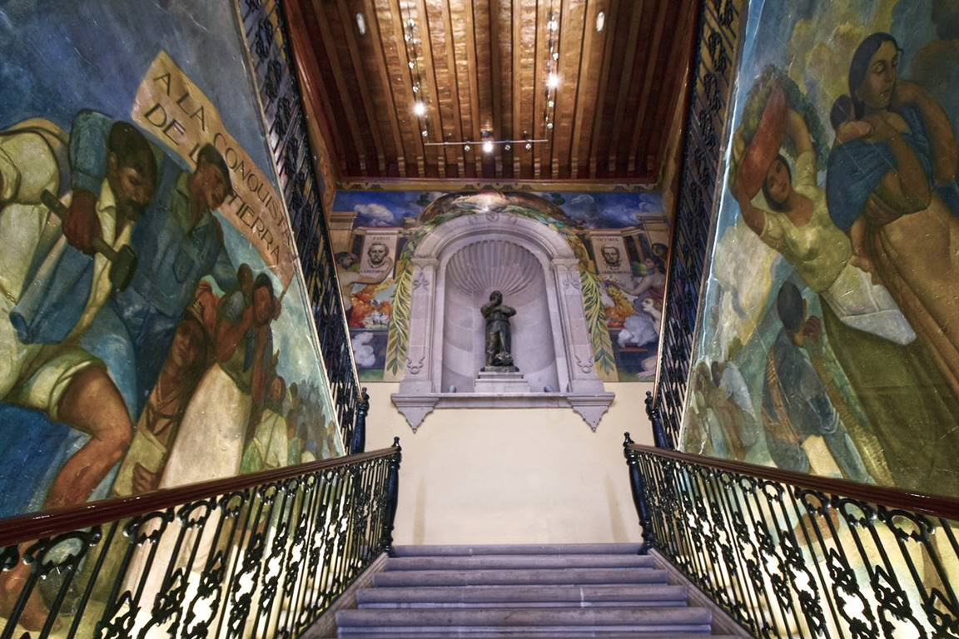

Slide 18
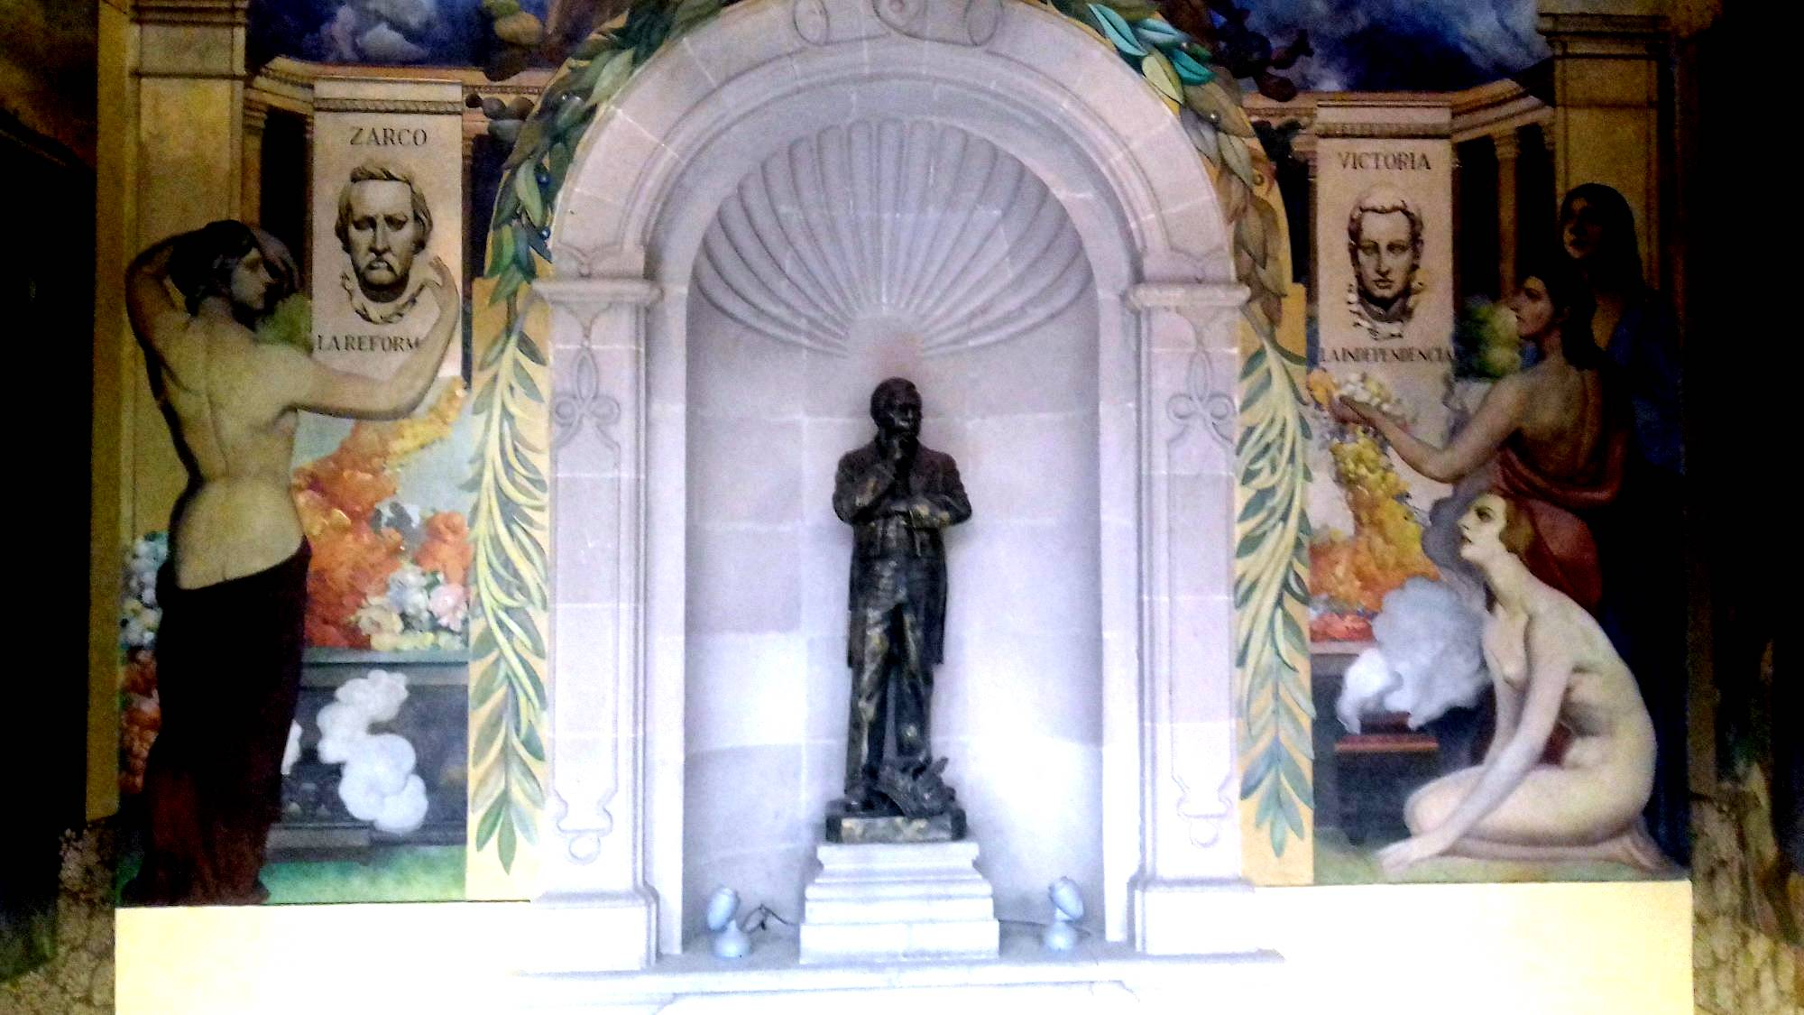

Slide 19
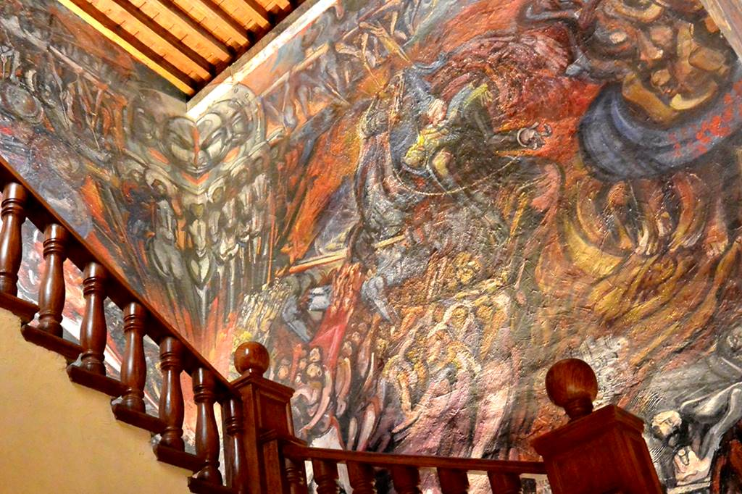

Slide 20
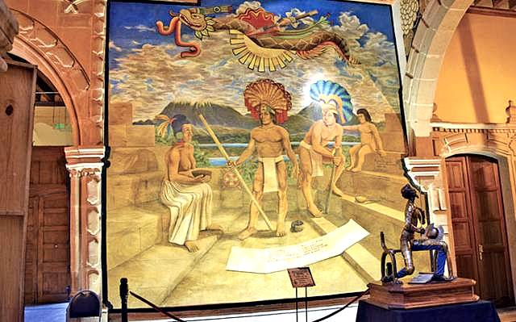

Slide 21
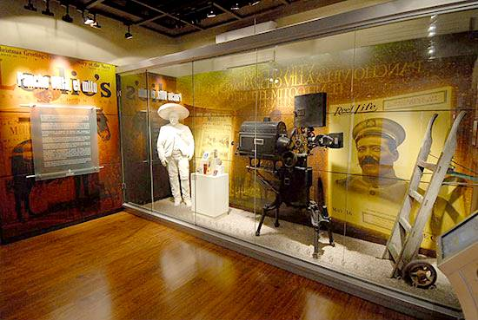

Slide 22
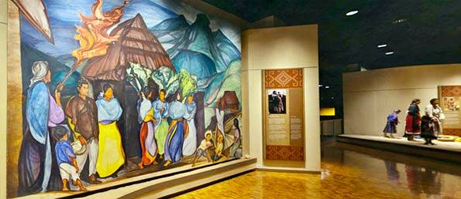

Slide 23
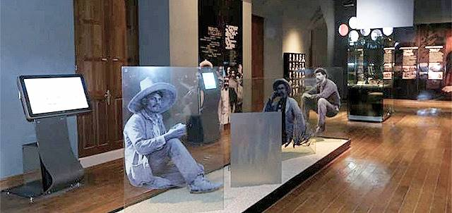

Slide 24
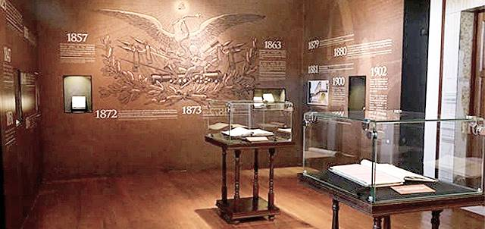

Slide 25
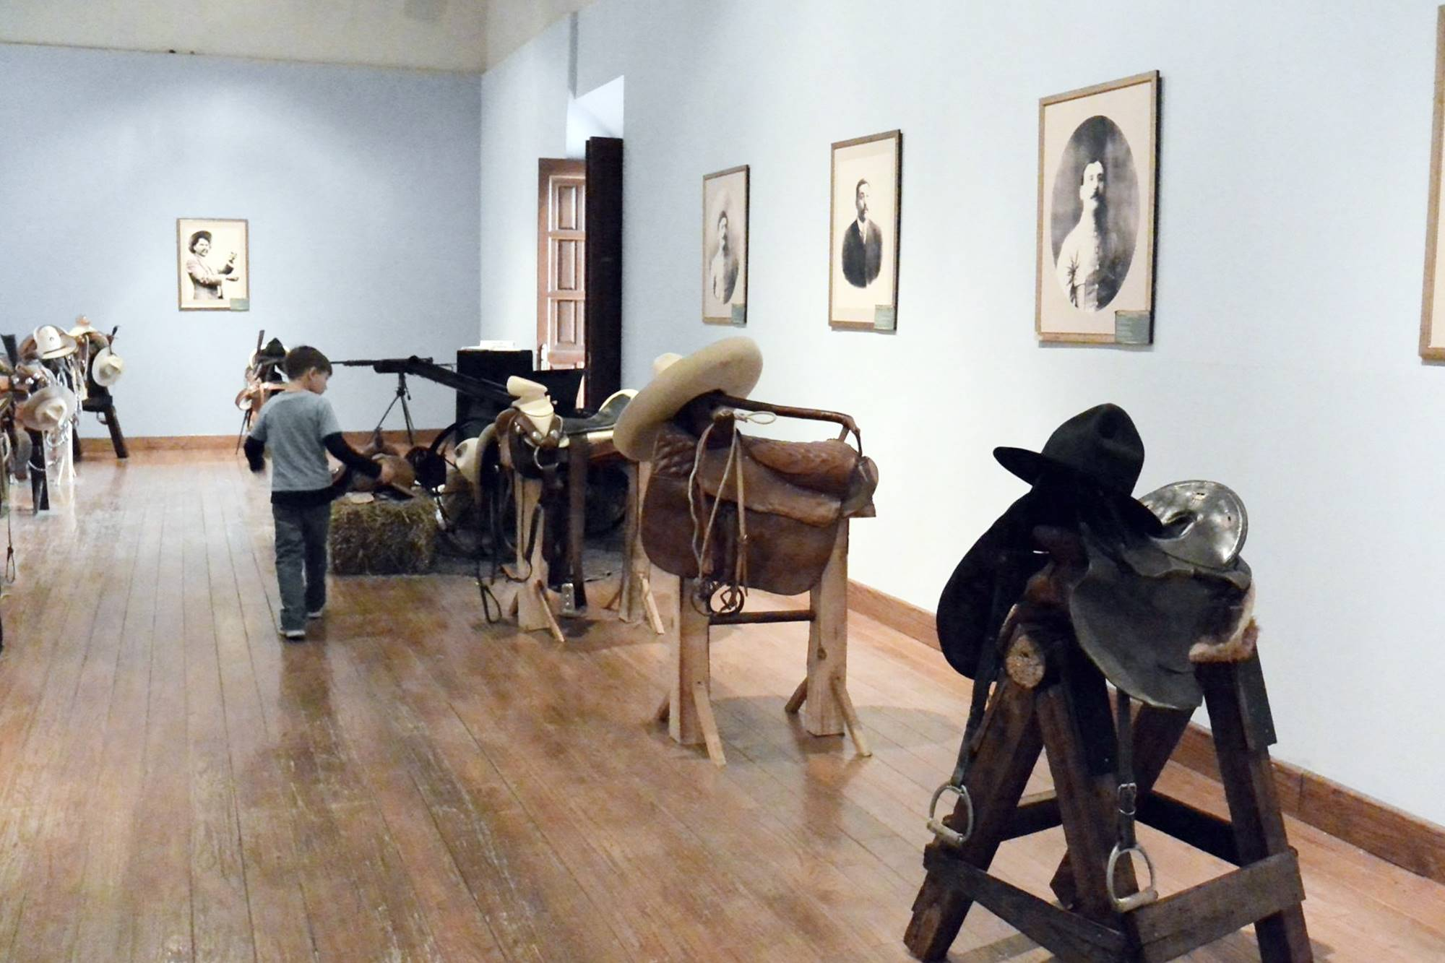

Slide 26
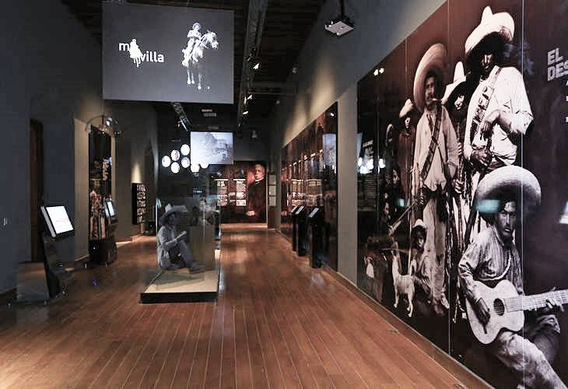

Slide 27
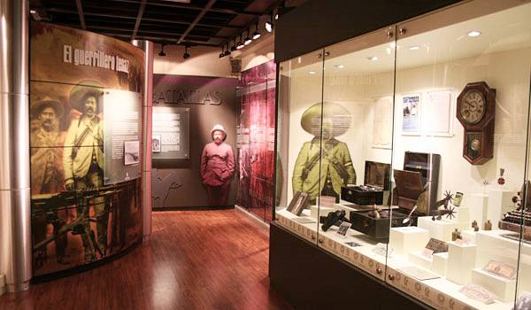

Slide 28
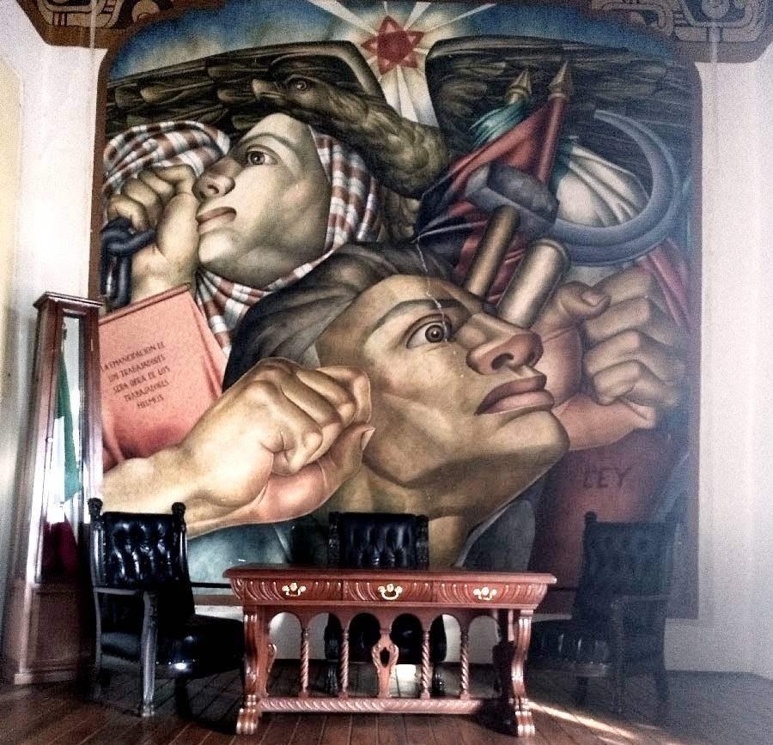

Slide 29
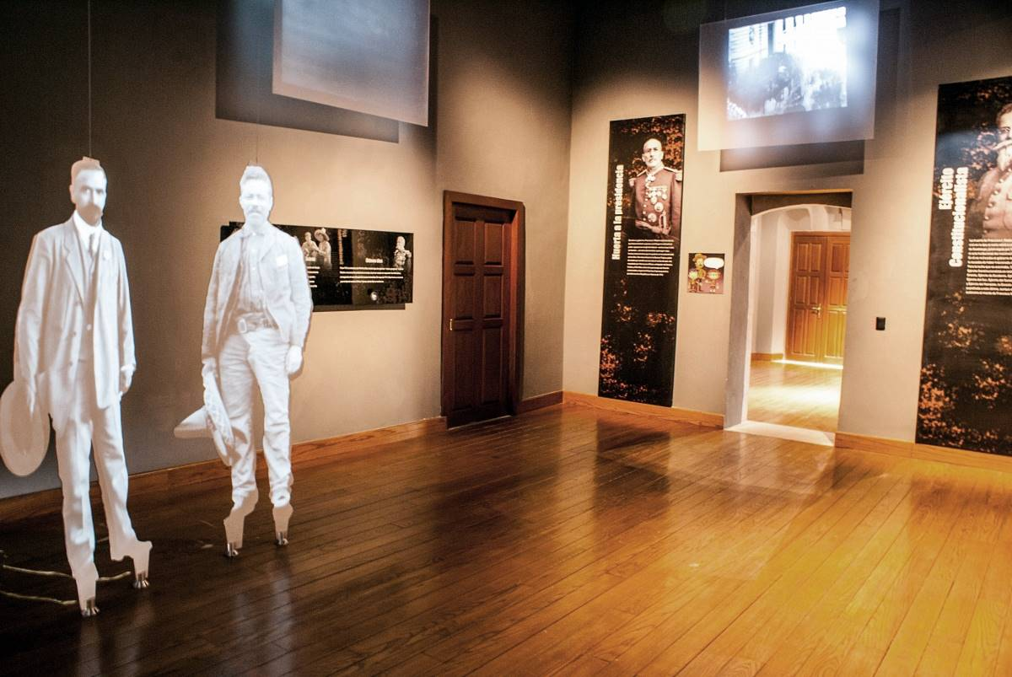

Slide 30
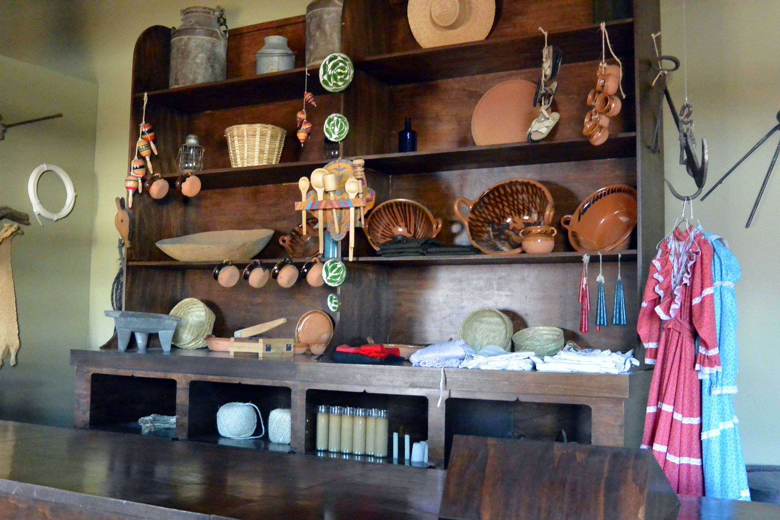

Slide 31
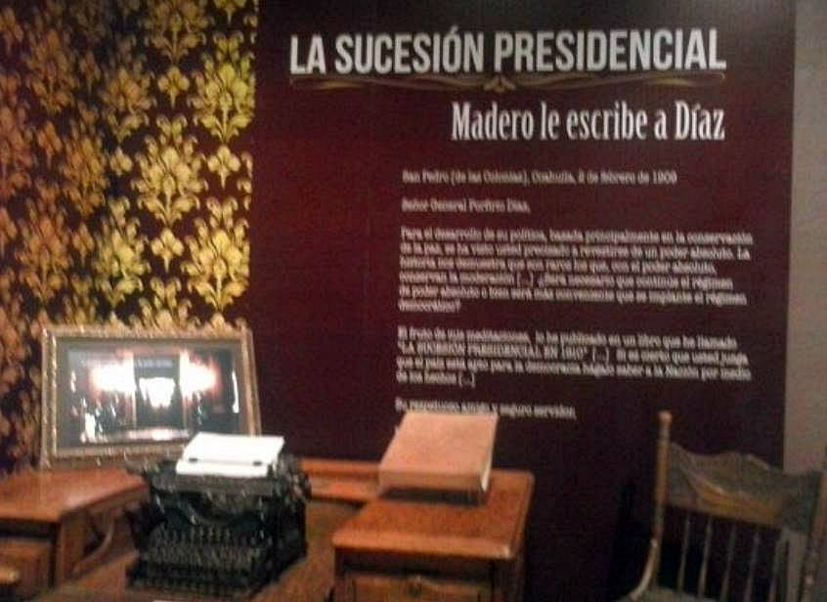

Slide 32
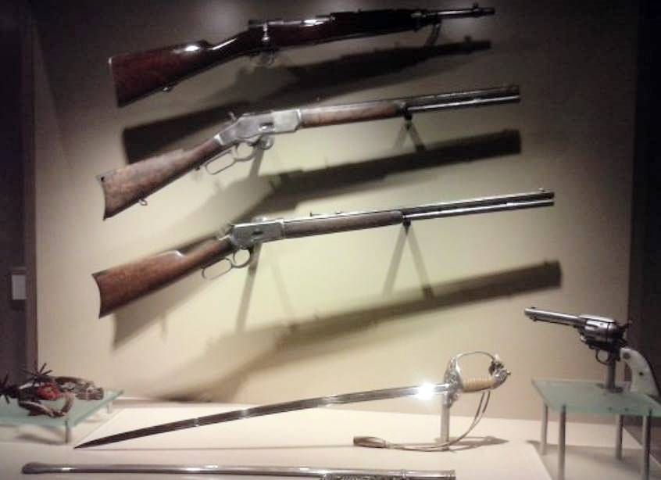

Slide 33
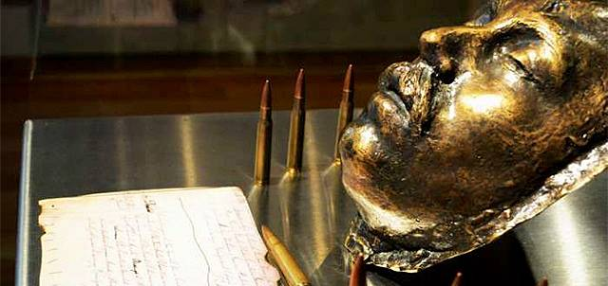

Slide 34
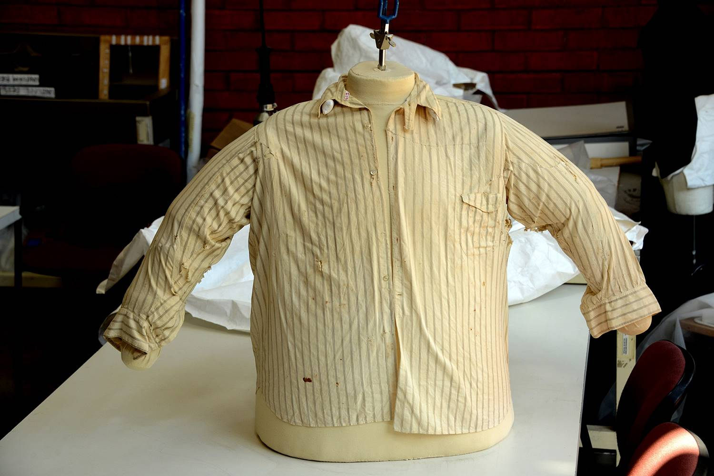

Slide 35
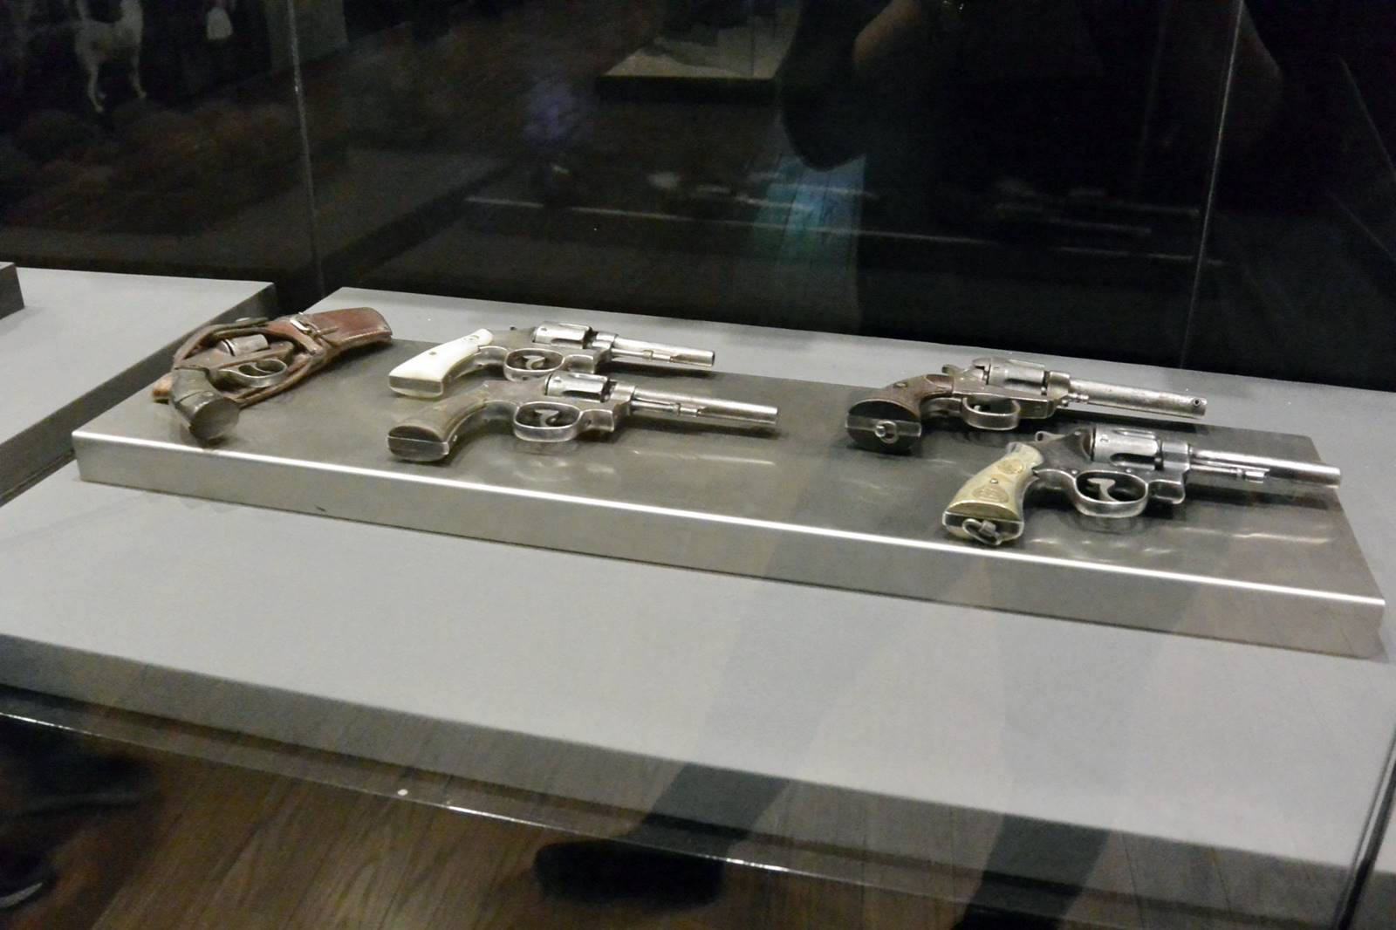

Slide 36
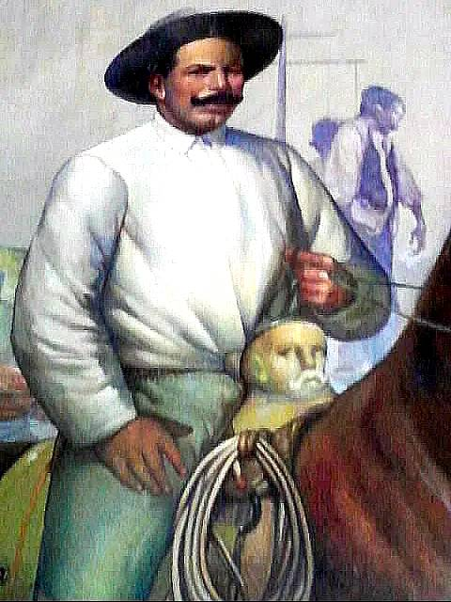
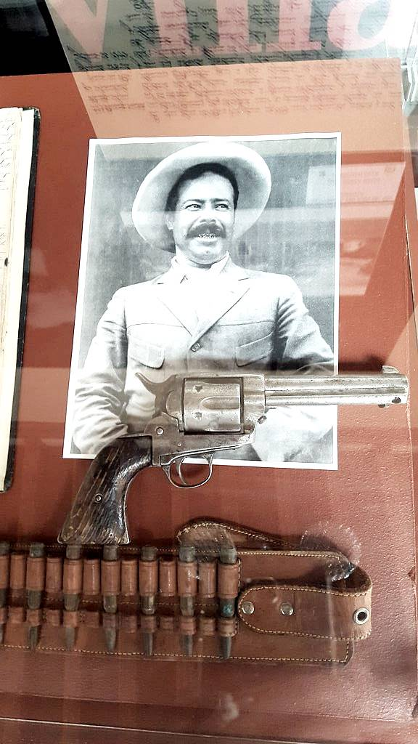

Slide 37
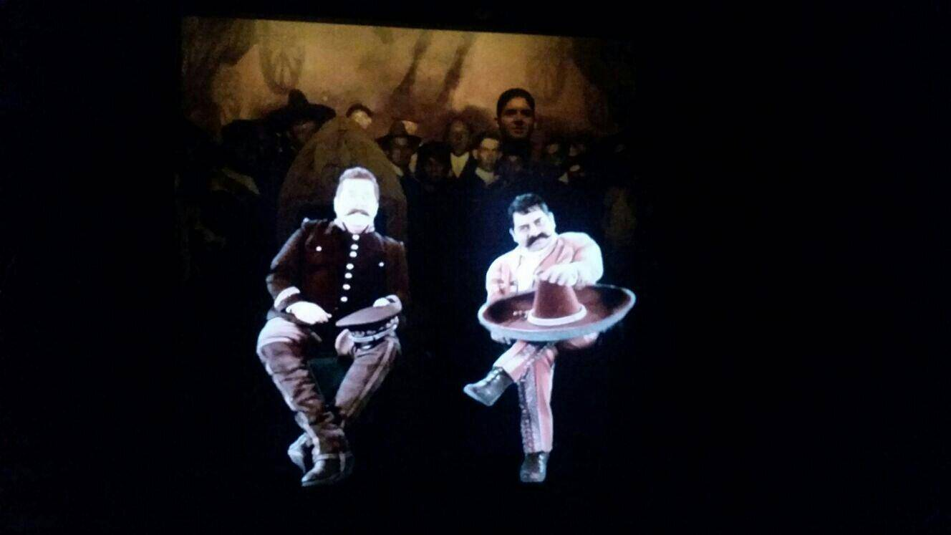

Slide 38
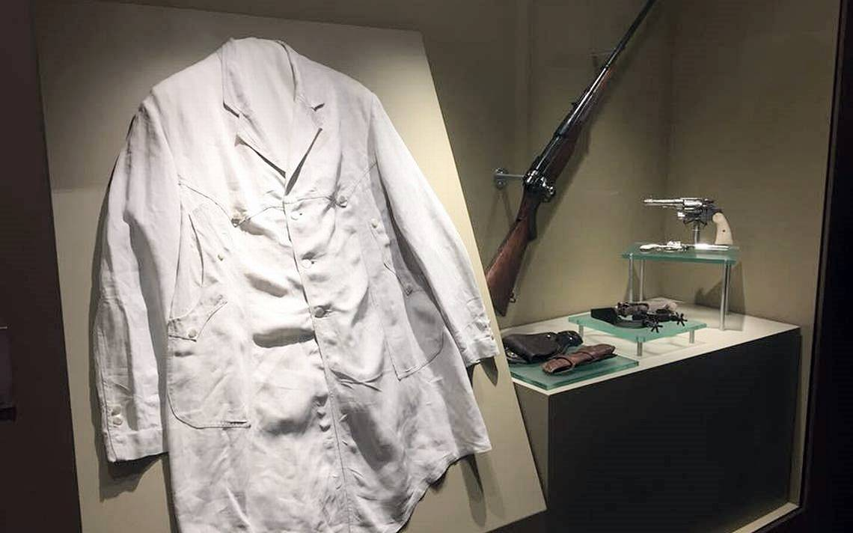

Slide 39
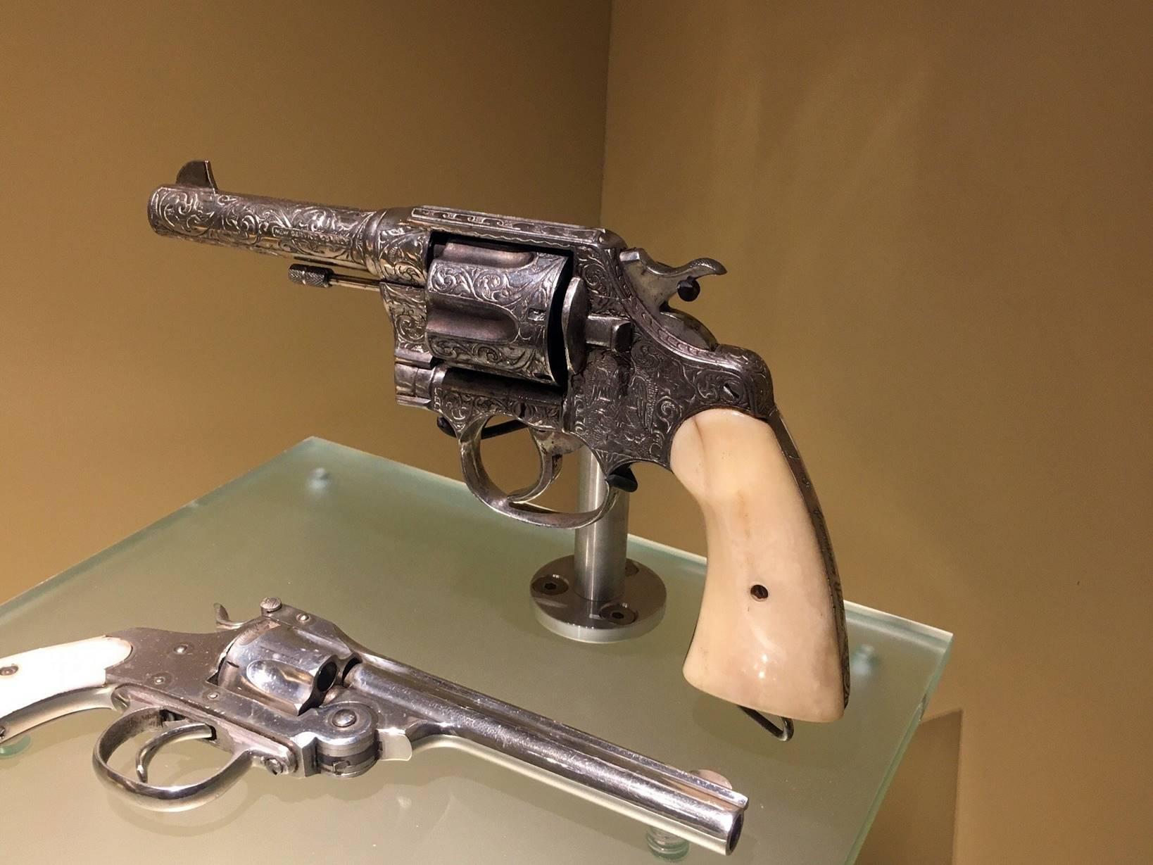

Slide 40
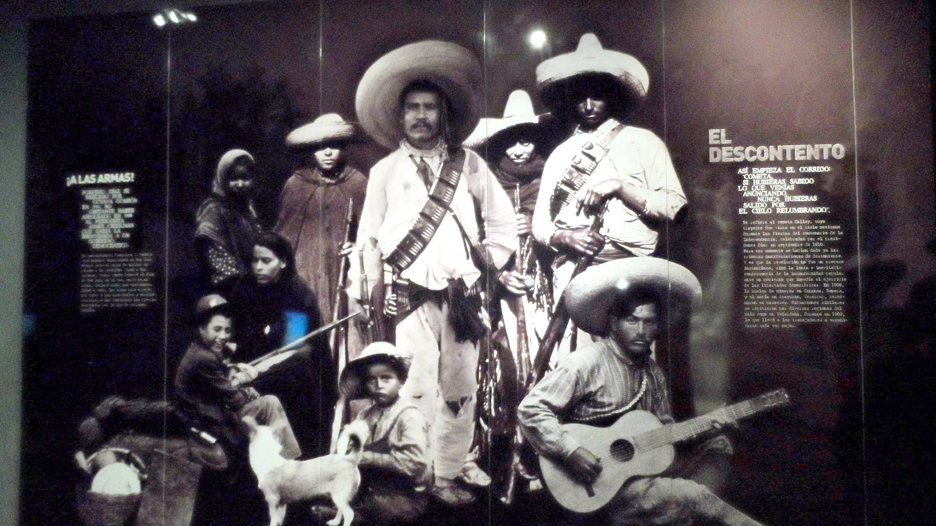

Slide 41
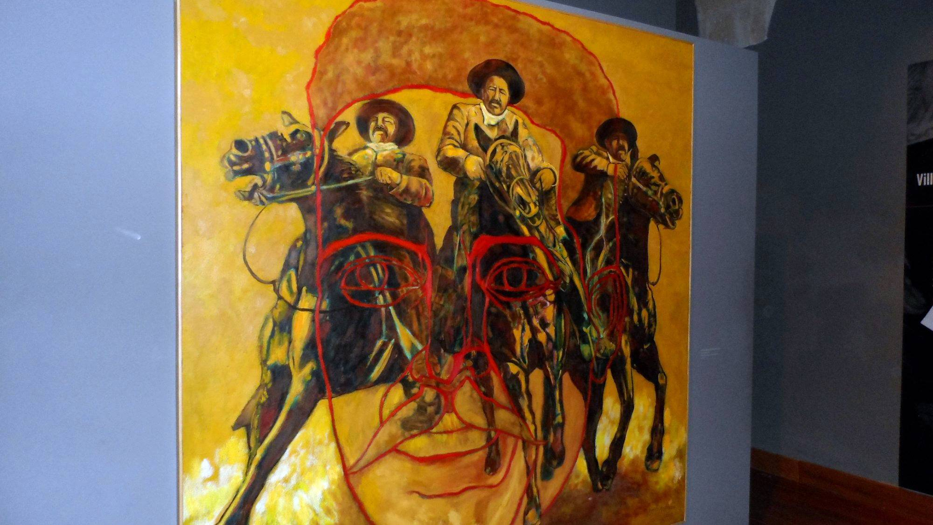

Slide 42
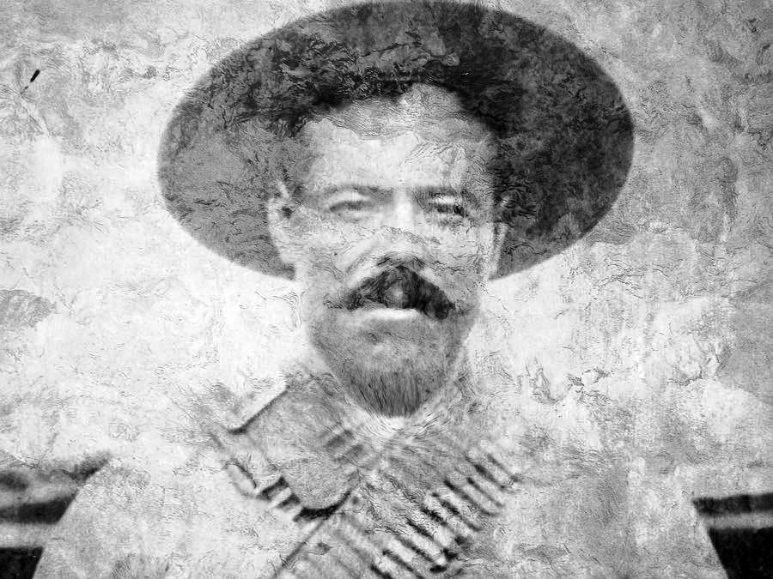

Slide 43
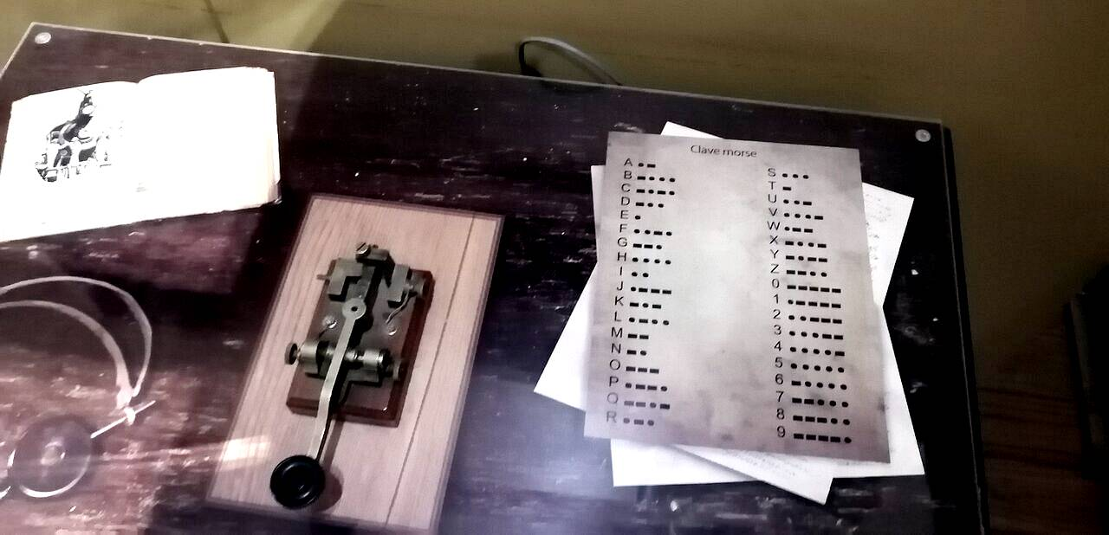

Slide 44
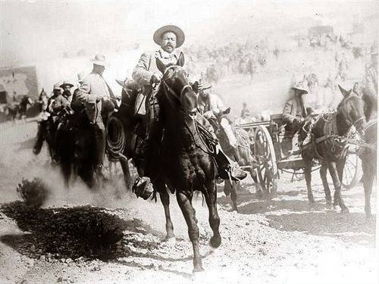

Slide 45
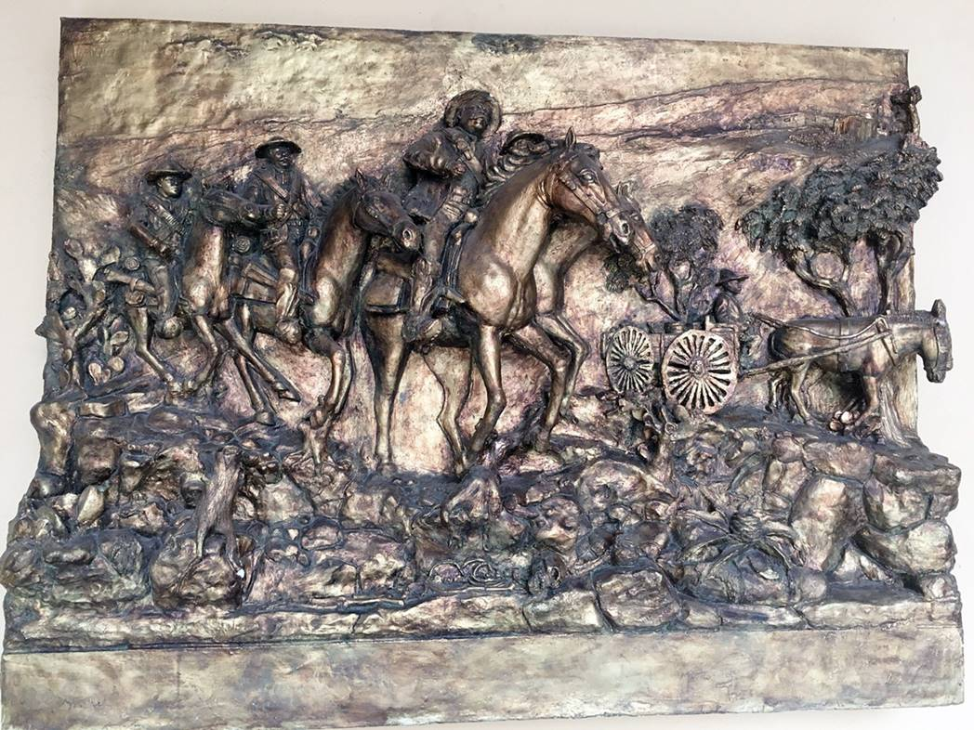

Slide 46
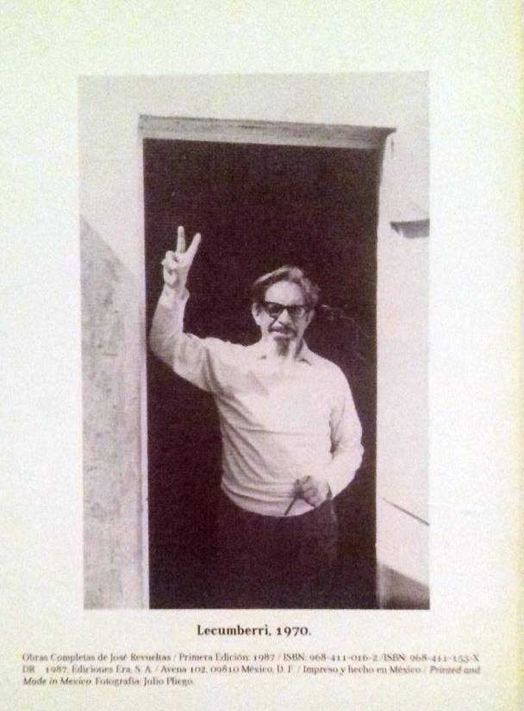

Slide 47
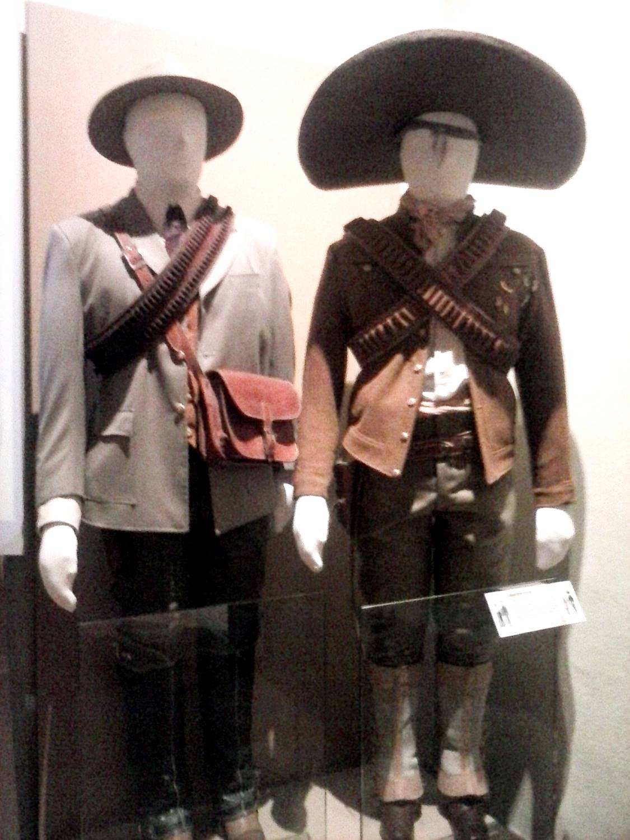

Slide 48
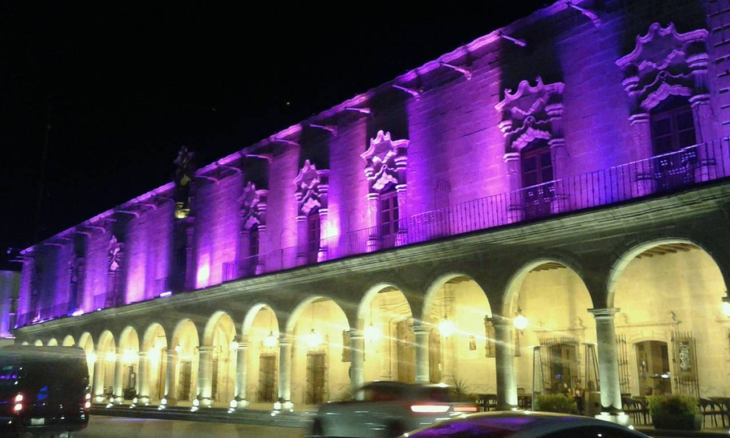

Slide 49
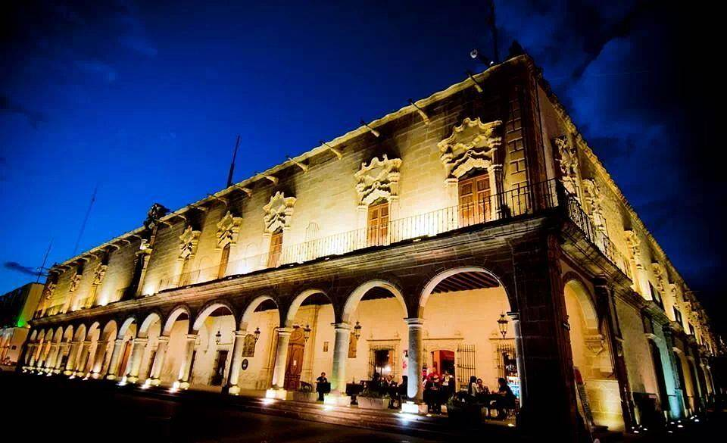

Slide 50

GRACIAS POR TU VISITA
Y QUE TENGAS UN BUEN DÍA
VICTOR NOVELLÓN

Slide 51







¿Te ha gustado?
Puedes ver más entrando
Aquí
Además puedes recibir powerpoints en tu correo electrónico suscribiéndote aquí:

